Slide 1

业务耗时分析与SQL优化工具实践
姓名：马凌

Slide 2


0 1
背景介绍
0 2
业务耗时分析
目 录
CO NTENTS
0 3
SQL优化
0 4
后续实践
Notes:
1. 我将从以下四个方面进行分享，背景介绍，业务性能耗时分析、SQL优化分析、后续展望。

Slide 3
/ 01
背景介绍
Notes:
1. 首先是背景介绍，主要针对目前负责的业务系统

Slide 4





背景介绍
业务需求不断增加
业务逻辑更加复杂
业务响应时间增加
校招系统
美术外包系统
美术招投标系统
Notes:
在平台类系统开发过程中，随着业务需求不断新增和完善，页面加载缓慢等问题反馈不断出现。
在不同的系统框架中，校招系统（Laravel）、美术外包系统（Django）、美术招投标系统（Openresty），业务耗时定位和性能优化，都是共同需要面对的问题，对于不同业务框架中，定位分析方式不尽相同，但殊途同归。
系统性能指标从外部来看，主要有响应时间、吞吐量、错误率，从内部看，主要有CPU、内存、负载等运行指标。
本次主要分析外部响应时间这一指标。

Slide 5
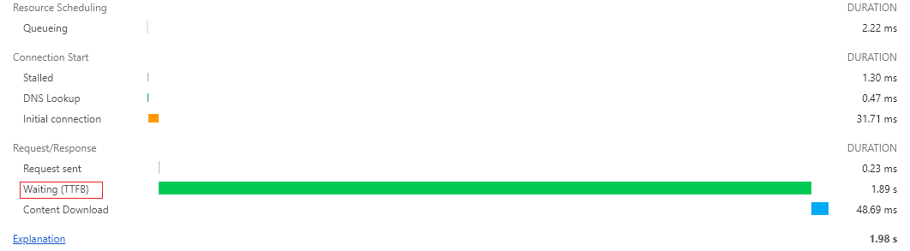
背景介绍——Chrome Timing + Nginx access log
0 1.
0 2.
Waiting(TTFB)
$upstream_response_time
10.2.12.26 - - [31/Aug/2020:23:00:06 +0800] "POST /select/query/filter_list_data HTTP/1.1" 200 37029 1798 "http://consumemgr.leihuo.netease.c om/select/show" "Mozilla/5.0 (Windows NT 10.0; Win64; x64) AppleWebKit/537.36 (KHTML, like Gecko) Chrome/84.0.4147.135 Safari/537.36" - 1.859
Notes:
在现场定位反馈问题时，往往先从Chrome浏览器中的Network的Timing获取复现请求情况。
对于服务器端，观察以下指标是否耗时异常
Request send：请求发送开始到发送完成消耗时间（上传时间）
Waiting(TTFB)：请求发送完成后到开始接收响应请求的时间，这个时间段主要包括服务器处理和返回数据网络延迟时间
Content Download：下载响应数据花费时间（下载时间）
在多数情况下，业务接口耗时大部分时间都在Waiting(TTFB)阶段，也是服务器端优化目标。
同时在nginx的access_log中也可以判断接口响应时间，定位超时情况。
access_log中$upstream_response_time代表Nginx服务从上游业务接收响应返回数据花费时间，单位为秒，可以从这个字段判断定位。
以校招系统Nginx配置为例。

Slide 6
/ 02
业务耗时分析
Notes:
1. 第二部分是业务耗时分析

Slide 7
业务耗时分析——调试代码
PHP
PHP
echo，var_dump
Log日志
Xhprof
Python
Python
Print
Log日志
耗时
line_profiler
Openresty
Openresty
ngx.say
Log日志
systemtap
Notes:
调试代码优缺点
基本调试
简单使用方便，不用安装插件
效率低，无法完整覆盖，影响正式环境
Log日志
简单明了，数据记录准确
日志文件大小越来越大，查询定位存在困难
调试工具
代码侵入简单，快捷
可部署在正式环境
2. 下面将分别介绍Xhprof和line_profiler在业务接口耗时定位上的实践，systemstap主要用于定位CPU占用和内存占用，本次暂不介绍。

Slide 8
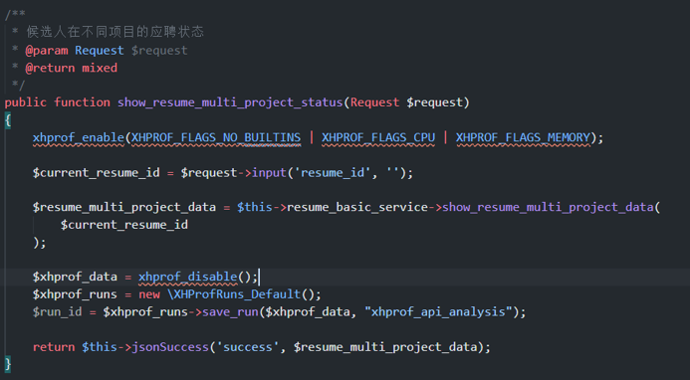
业务耗时分析——Xhprof
Xhprof是一个PHP轻量级的性能分析工具，具备提供函数层级的各种性能指标分析，并提供 HTML 的报告展示页面
编辑扩展xhprof-0.9.4版本
修改php.ini启用xhprof扩展
修改xhprof页面展示对应nginx配置
添加项目入口代码
tideways_xhprof支持PHP7
Notes:
Xhprof介绍
Xhprof编辑安装，主要分为编译安装，更新重启PHP，更新可视化Nginx配置
Xhprof代码侵入示例说明
1. 同时开启cpu、内存、并且忽略php内置函数统计，一般内置函数效率比较高，为了节省性能可以开启忽略统计。
2. 结束收集
3. 想此次收集的性能数据存放到xhprof.output_dir目录中
Xhprof当前版本支持情况

Slide 9
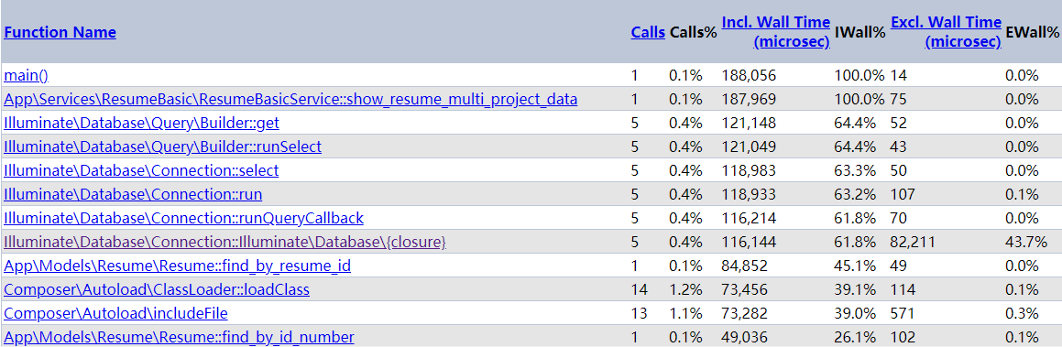
业务耗时分析——Xhprof
Laraval框架数据库的查询等操作由类 Illuminate\Database\Connection 完成。
Notes:
1. Xhprof报告指标解析
Function Name：方法名称。
Calls：方法被调用的次数。
Calls%：方法调用次数在同级方法总数调用次数中所占的百分比。
Incl.Wall Time(microsec)：方法执行花费的时间，包括子方法的执行时间。（单位：微秒）
IWall%：方法执行花费的时间百分比。
Excl. Wall Time(microsec)：方法本身执行花费的时间，不包括子方法的执行时间。（单位：微秒）
EWall%：方法本身执行花费的时间百分比。
Incl. CPU(microsecs)：方法执行花费的CPU时间，包括子方法的执行时间。（单位：微秒）
ICpu%：方法执行花费的CPU时间百分比。
Excl. CPU(microsec)：方法本身执行花费的CPU时间，不包括子方法的执行时间。（单位：微秒）
ECPU%：方法本身执行花费的CPU时间百分比。
Incl.MemUse(bytes)：方法执行占用的内存，包括子方法执行占用的内存。（单位：字节）
IMemUse%：方法执行占用的内存百分比。
Excl.MemUse(bytes)：方法本身执行占用的内存，不包括子方法执行占用的内存。（单位：字节）
EMemUse%：方法本身执行占用的内存百分比。
Incl.PeakMemUse(bytes)：Incl.MemUse峰值。（单位：字节）
IPeakMemUse%：Incl.MemUse峰值百分比。
Excl.PeakMemUse(bytes)：Excl.MemUse峰值。单位：（字节）
EPeakMemUse%：Excl.MemUse峰值百分比。

Slide 10
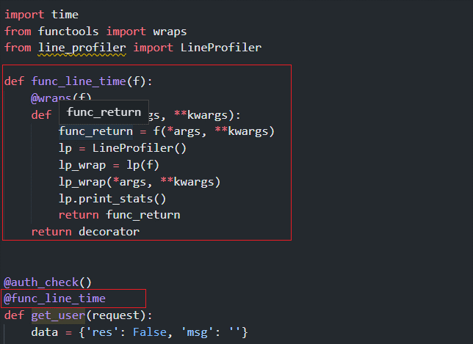
业务耗时分析——line_profiler
该模块可以对Python代码进行逐行分析，计算出执行每行代码所需占用时间
pip install line-profiler
通过装饰器(@func_line_time)标记需要调试分析的函数。
Notes:
line_profile介绍
line_profiler代码侵入示例说明

Slide 11
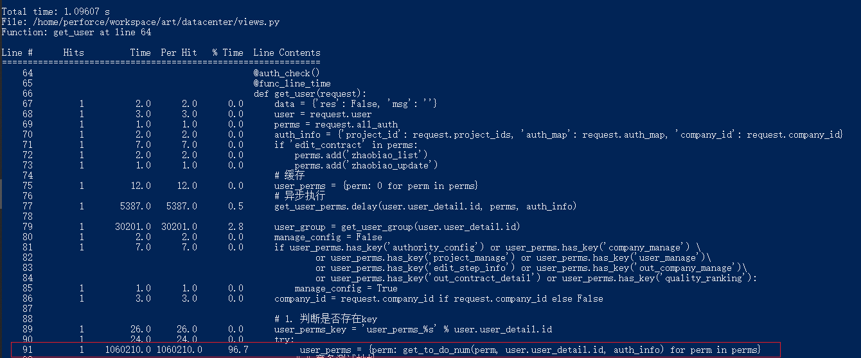
业务耗时分析——line_profiler
Django ORM查询耗时
Notes:
line_profiler报告指标解析
Line#: 行数
Hits: 调用次数
Time per Hit: 每次调用消耗的时间
%Time: 占总时间的百分比
2. Django ORM 查询耗时

Slide 12
/ 03
SQL优化
Notes:
1. 第三部分SQL优化

Slide 13
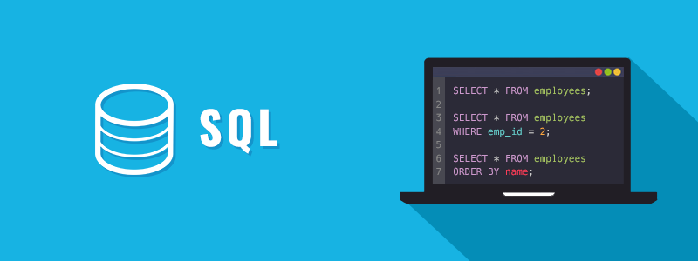
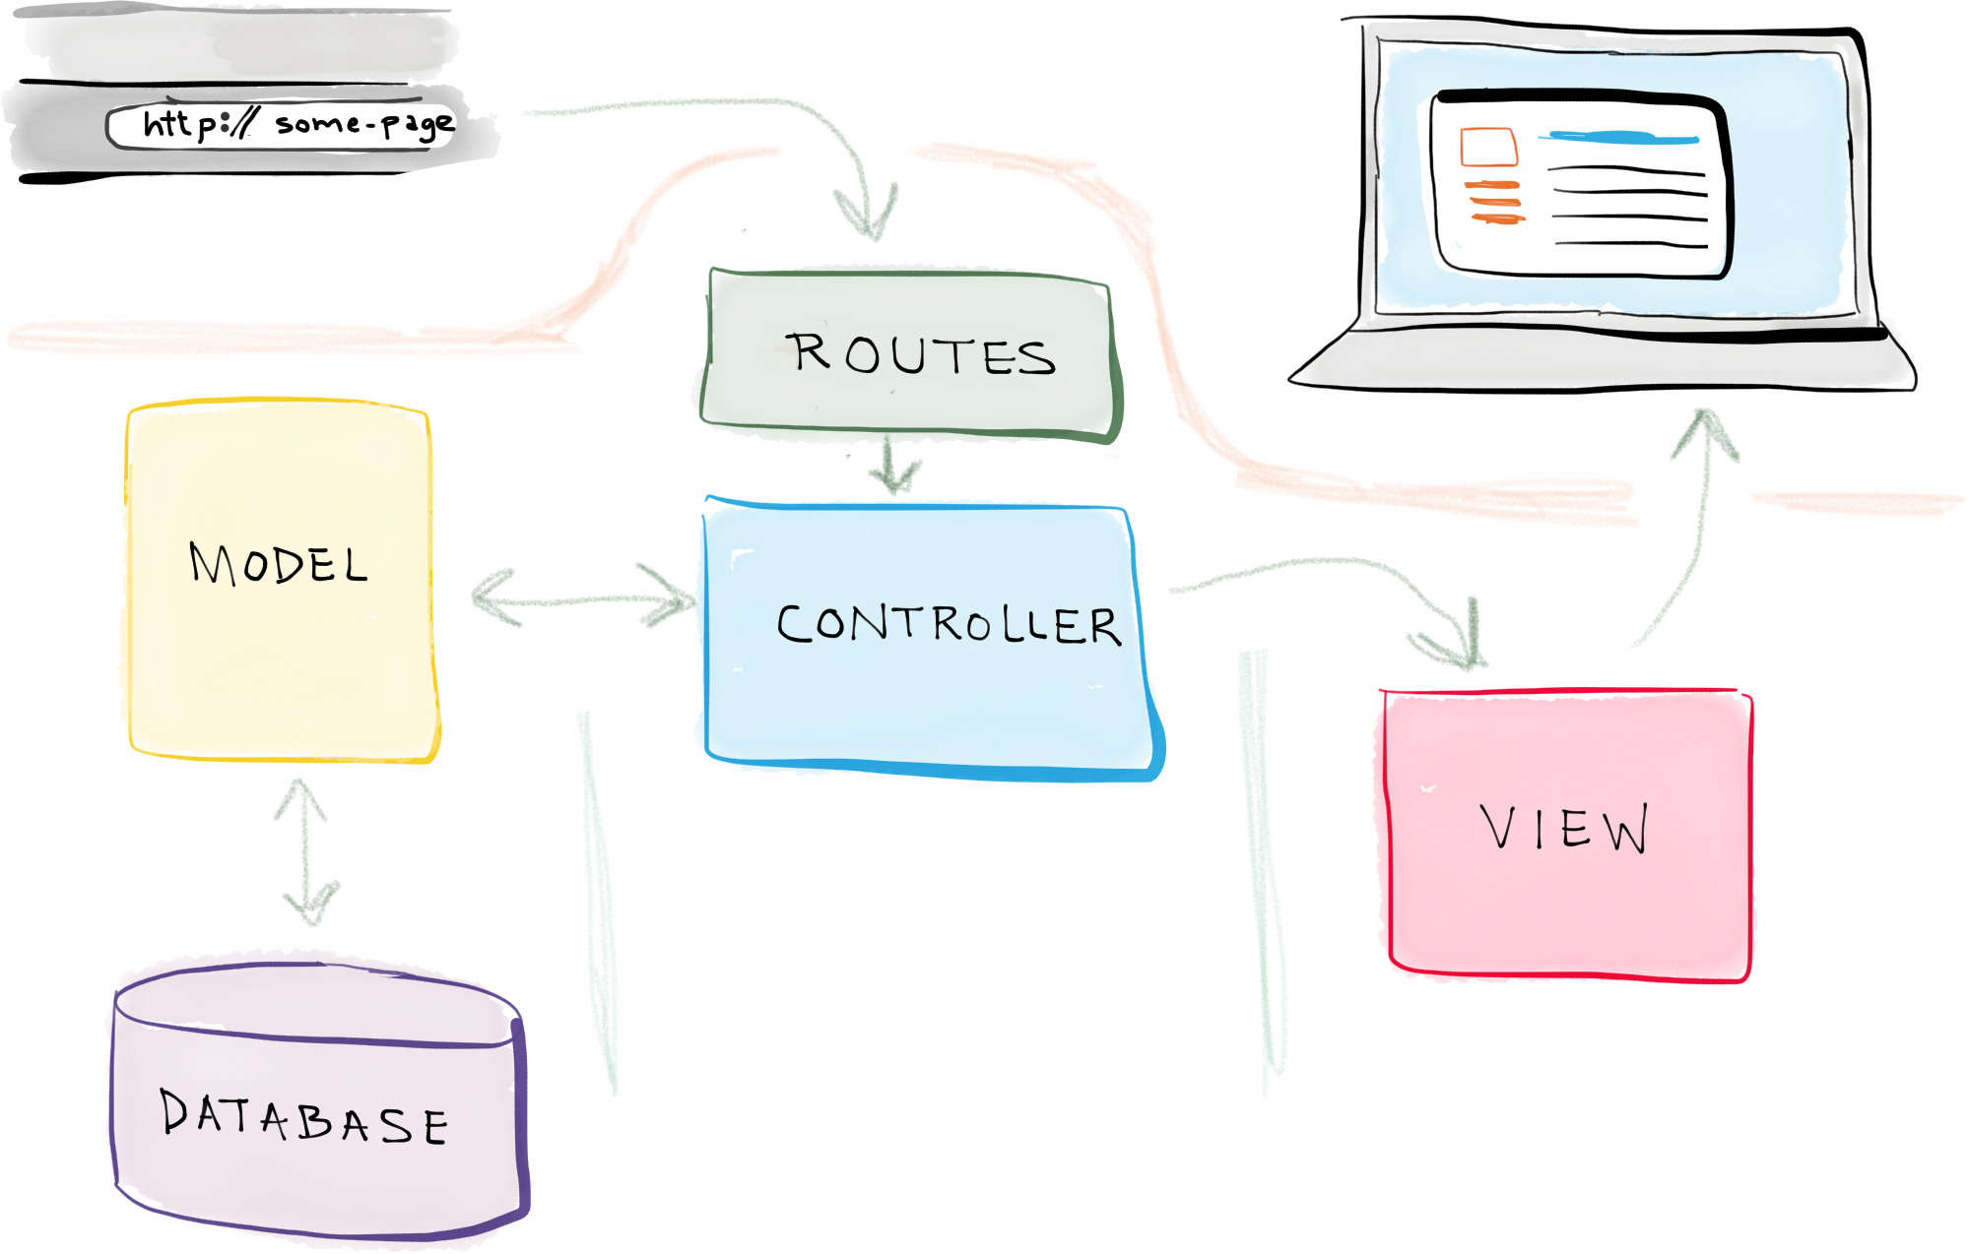
SQL优化
业务逻辑中大部分为Model层与MySQL的数据交互
SQL执行效率对业务代码影响逐渐增大
Notes:
在实际业务中，函数调用最底层往往是与MySQL的数据交互，很多时候，我们的程序出现的“性能问题”，其实是我们自己写的那"坨"代码的问题，是自己Coding的问题，是MySQL的DML语句使用的问题
SQL查询优化问题，往往也是性能优化的常见方式

Slide 14
SQL优化——慢查询日志
# User@Host: consumemgr[consumemgr] @ [10.2.12.60]
# Query_time: 0.480447 Lock_time: 0.000015 Rows_sent: 0 Rows_examined: 199216
use consumemgr;
SET timestamp=1596017859;
select * from `recruitmgr_consume` where `email` = 'qiaox@zju.edu.cn' and `project_id` = '1000000352';
慢查询日志以#作为起始符。
User@Host：表示用户和慢查询查询的ip地址。
Query_time: 表示SQL查询持续时间， 单位 (秒)。
Lock_time: 表示获取锁的时间， 单位(秒)。
Rows_sent: 表示发送给客户端的行数。
Rows_examined: 表示：服务器层检查的行数。
set timestamp ：表示 慢SQL 记录时的时间戳。
Notes:
MySQL慢查询日志
MySQL5.0以上的版本可以支持将执行比较慢的SQL语句记录下来。
MySQL慢查询日志是否要开启，请谨慎决策，因为开启慢查询日志后会对MySQL性能产生些影响，如果你设置的慢查询日志存储格式为FILE，还会额外消耗线上服务器的磁盘空间
MySQL慢查询指标分析
Query_time: duration 语句执行时间（单位为秒）
Lock_time: duration 在几秒钟内获得锁定的时间
Rows_sent: N 发送到客户端的行数。
Rows_examined: 优化程序检查的行数

Slide 15
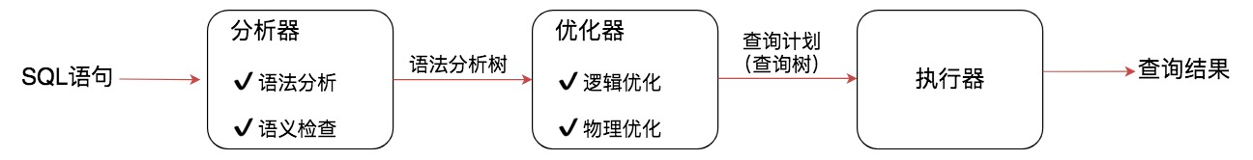
SQL优化——优化方式
SQL执行计划
SQL优化建议
Explain跟踪执行过程
查看SQL执行时间、执行计划
查看MySQL执行进程、处理锁表情况
索引优化
查询语句优化
增加冗余字段
分析表，检查表，优化表
Notes:
SQL执行过程
通过慢查询日志收集到慢SQL，可以通过Explain跟踪执行过程
SQL优化方式
索引优化
其他优化方式
如何获取合适的SQL优化方式？
SQL智能优化改写工具
按照经验，约80%的数据库性能问题能通过SQL优化手段解决，但SQL优化一直以来都是一个非常复杂的过程，需要多方面的数据库领域专家知识和经验。
SQL工作负载及其基础数据庞大且不断变化，SQL优化还是一项非常耗时繁重的任务

Slide 16
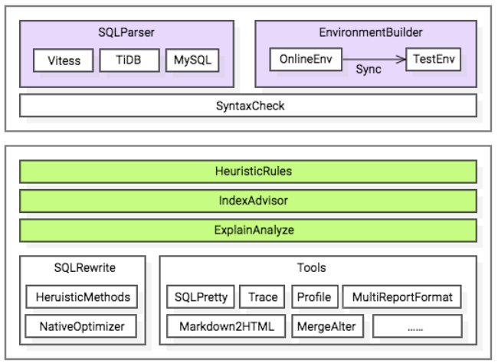

SQL优化——SOAR
SOAR（SQL Optimizer And Rewriter）是小米开源的一个对 SQL 智能优化与改写工具。
SOAR-WEB是基于SOAR的web图形化工具，Docker容器化部署。
Notes:
SOAR主要由语法解析器，集成环境，优化建议，重写逻辑，工具集五大模块组成。
SOAR特点：
● 跨平台支持（支持Linux, Mac环境，Windows环境理论上也支持，不过未全面测试）
● 支持基于启发式算法的语句优化，基于规则推荐
● 支持复杂查询的多列索引优化（UPDATE, INSERT, DELETE, SELECT）
● 支持EXPLAIN信息丰富解读
● 支持SQL指纹、压缩和美化
● 支持同一张表多条ALTER请求合并
● 支持自定义规则的SQL改写

Slide 17
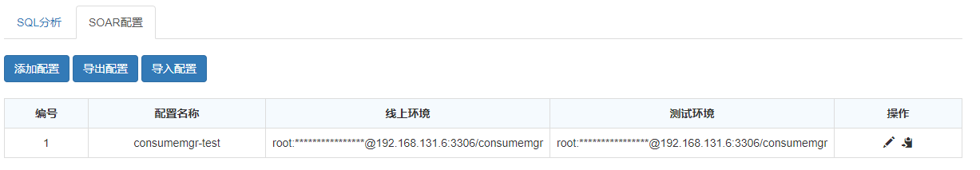
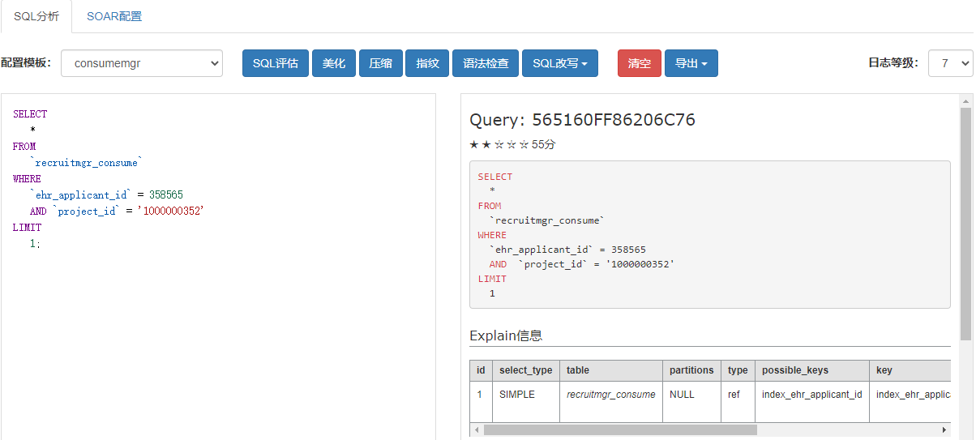
SQL优化——SOAR-WEB
Notes:
1. 日志等级： 日志等级为 0 时不打印日志，设置为 1-7 时，会将 soar 产生的日志打印至控制台，按 F12 或右击网页点击审查元素打开调试工具，点击 Console 按钮查看日志。

Slide 18
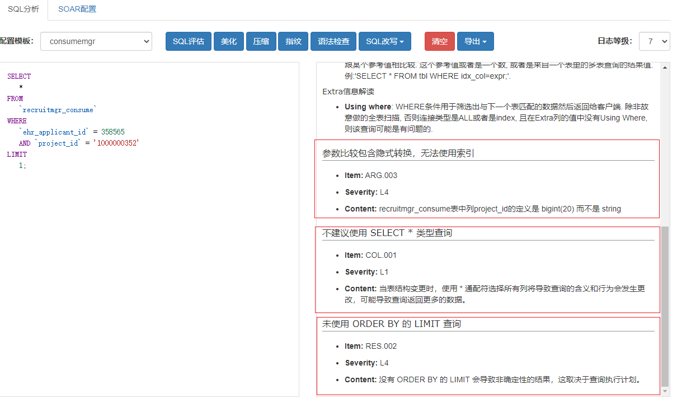
SQL优化——SOAR-WEB
基于启发规则校验，提供SQL优化建议
启发式规则建议整理：https://github.com/XiaoMi/soar/blob/master/doc/heuristic.md
Notes:
SOAR 优化建议，可以根据优化建议，进行实际测试优化验证
参数比较包含隐式转换，无法使用索引（隐式类型转换有无法命中索引的风险，在高并发、大数据量的情况下，命不中索引带来的后果非常严重。）
不建议使用前项通配符查找
IN 要慎用，元素过多会导致全表扫描
应尽量避免在 WHERE 子句中对字段进行 NULL 值判断
不要使用负向查询，如：NOT IN/NOT LIKE

Slide 19
/ 04
后续实践
Notes:
1. 最后是后续总结实践

Slide 20
后续实践
业务逻辑优化
代码层面减少无用的循环判断以及重复逻辑
缓存处理
异步处理
系统架构优化
读写分离，主从负载均衡，分库分表
组件集成
耗时分析工具与SQL优化工具可视化集成展示
耗时分析工具与
SQL优化工具与现有业务系统
无侵入式集成
Notes:
后续实践方向
组件化
可视化
优化业务逻辑
组件集成
可视化集成

Slide 21
参考文献
【01】https://developers.google.com/web/tools/chrome-devtools/network/understanding-resource-timing
【02】https://docs.nginx.com/nginx/admin-guide/monitoring/logging/
【03】https://github.com/phacility/xhprof
【04】https://github.com/rkern/line_profiler
【05】https://openresty.org/en/build-systemtap.html
【06】http://mysql.taobao.org/monthly/2017/02/05/
【07】https://tech.meituan.com/2017/03/09/sqladvisor-pr.html
【08】https://github.com/XiaoMi/soar
Searching ……
【09】https://github.com/xiyangxixian/soar-web
【10】https://tech.meituan.com/2016/12/02/performance-tunning.html
【11】https://github.com/XiaoMi/soar/blob/master/doc/heuristic.md
Notes:
1. 参考文献

Slide 22



